Slide 1
Доповніть поняття
ПОЛІС
Агора
Акрополь
Громадяни
Метек
Раб
Аристократи
Демос
Тиран

Slide 2
Тема
Практичнее заняття.
Спартанський поліс: соціальний та політичний устрій за даними джерел.
Жінка в спартанському полісі. Побут та виховання спартанців.

Slide 3
План
Географічне положення і населення
Спарти
Спартанське суспільство.
Суворі звичаї та закони Лікурга.
Управління Спартою.

Slide 4
Мета
Сформувати уявлення про природно-географічні умови Лаконіки та її населення, про основні заняття та повсякденне життя жителів;
Розкрити причини виникнення Спартанської
держави та державного устрою

Slide 5
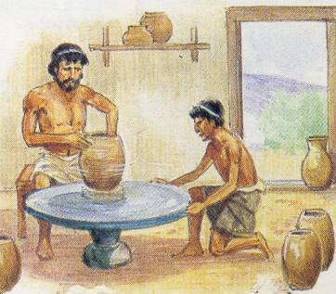
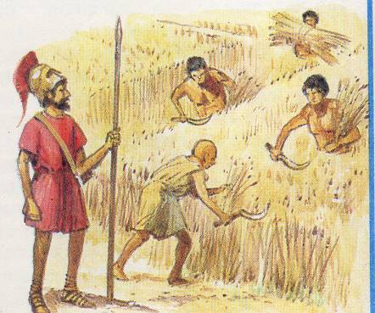
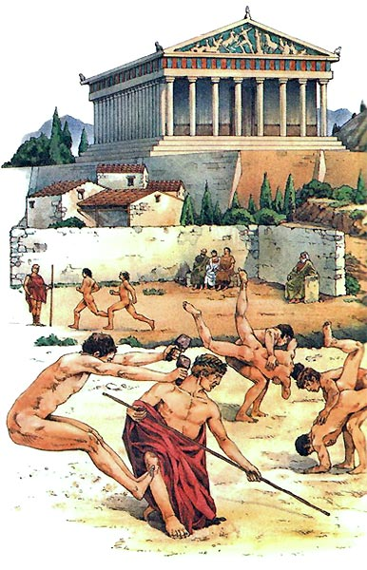
СУСПІЛЬНИЙ УСТРІЙ СПАРТИ
Періеки
Ілоти
Спартіати

Slide 6
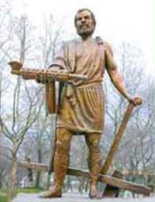
ЛІКУРГ

Slide 7
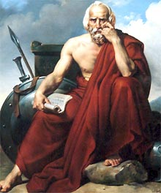
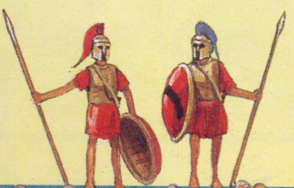
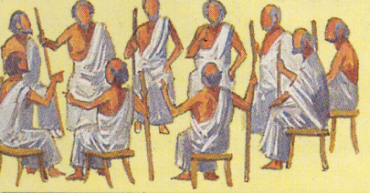
ДЕРЖАВНИЙ УСТРІЙ
І СУСПІЛЬНЕ ЖИТТЯ СПАРТИ
Поясніть, як працювали органи управління в Спарті ? Ст. 148
Два царі
(архагети)
Хто міг бути царем?
Які питання вирішували?
Рада Старійшин
(Герусія)
Хто приймав участь?
Які питання вирішували?
Народні збори
(Апелла )
Хто приймав участь?
Які питання вирішували?

Slide 8
“Вставте пропущені слова”
На південному острові Пелопонес розташований один із найсильніших грецьких полісів - …... Із трьох боків її оточують ………. Значна частина народу, який проживав на цих землях була поневолена дорійцями. Невільників стали називати ……………., а тих, хто добровільно визнав владу дорійців - ………………. Повноправними громадянами вважалися лише нащадки дорійців - ……….......Громадяни жили за законами які запровадив правитель ……… Основною стравою спартанців була ……………………………. Із ………. років і до старості спартанець зобов’язаний був служити в армії. У 30 років він вважався повнолітнім і мав право отримати ділянку землі і
СПАРТА
Високі гори
Ілотами
Періеками
Спартіатами
Лікург
Юшка із бичачої крові
16
одружитися

Slide 9
Домашнє завдання
Прочитати параграф 32
Повторити параграф 25-31

